Slide 1
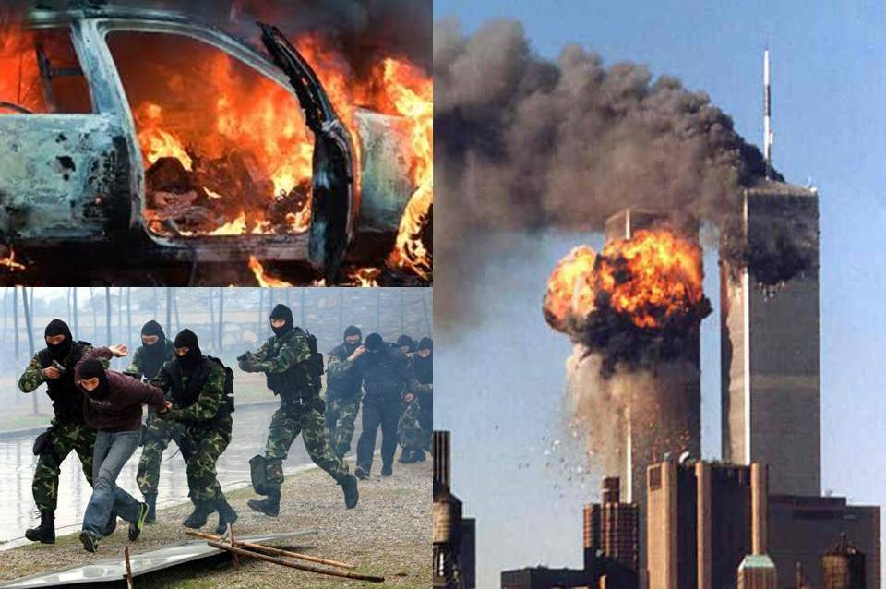
Види терористичних проявів та способи дій терористів. Захист від терористичних проявів та дії населення в умовах надзвичайних ситуацій, пов’язаних з можливими терористичними проявами

Slide 2
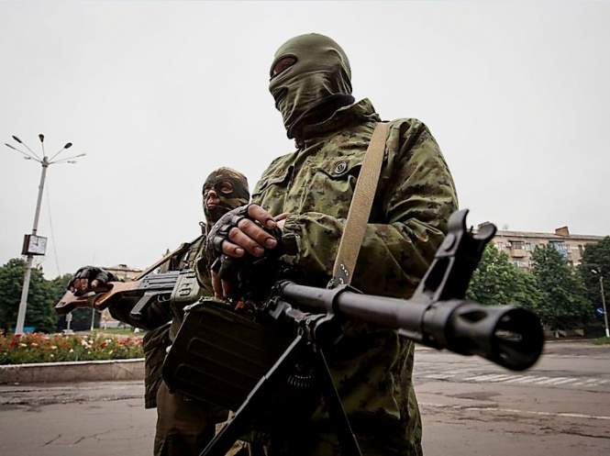
Тероризм - суспільно небезпечна діяльність, яка полягає у свідомому, цілеспрямованому застосуванні насильства шляхом захоплення заручників, підпалів, убивств, тортур, залякування населення та органів влади або вчинення інших посягань на життя чи здоров'я ні в чому не винних людей або погрози вчинення злочинних дій з метою досягнення злочинних цілей.

Slide 3
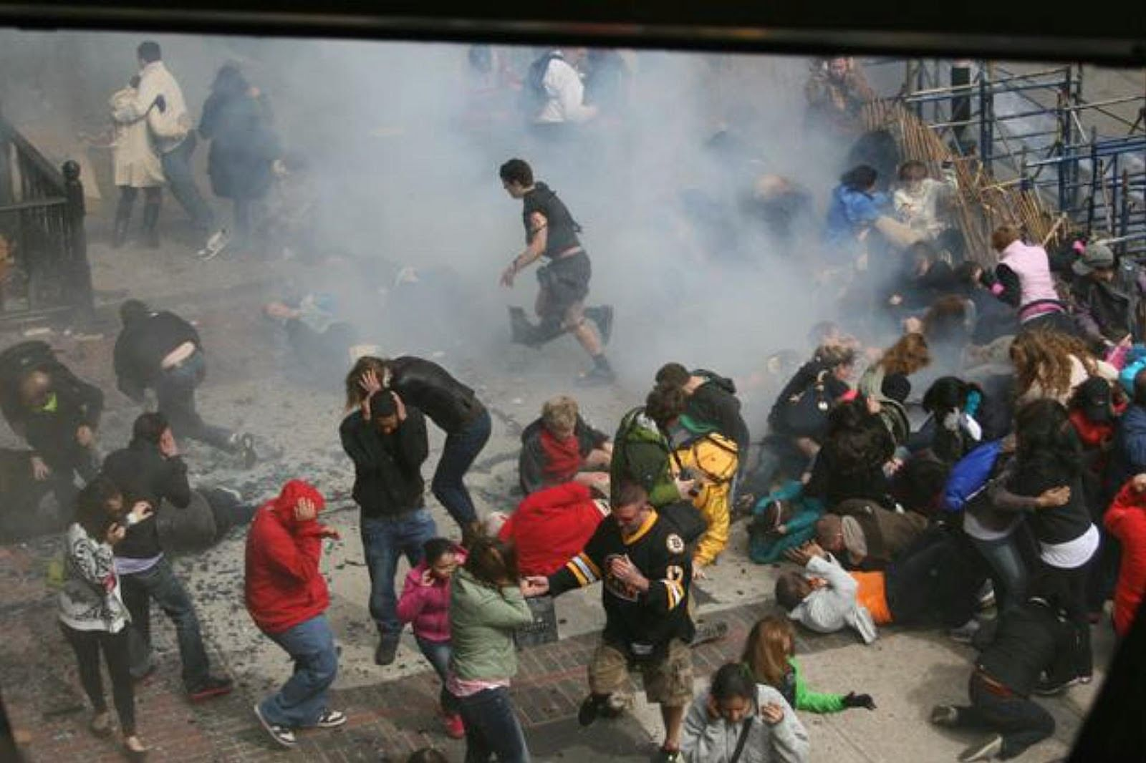
Тероризм — найбільш суспільно небезпечний злочин, що створює загрозу безпеці громадян, суспільства і держави. Крім нього, до соціальних надзвичайних ситуацій належать:
провокування масових заворушень серед населення;
дестабілізація обстановки в суспільстві з використанням ЗМІ та інших інформаційних засобів;
створення умов для дестабілізації економіки й фінансової системи держави.

Slide 4
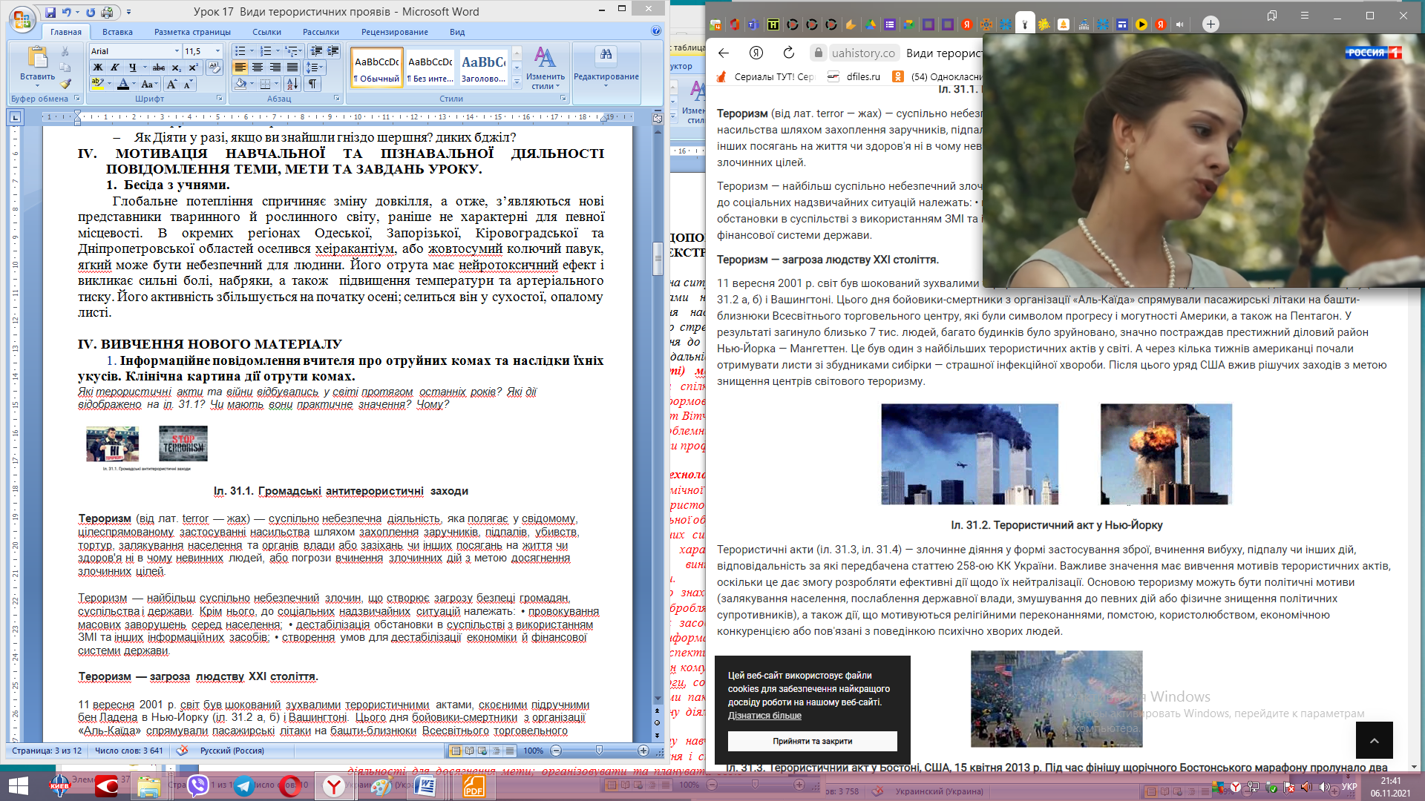
Тероризм — загроза людству ХХІ століття.
11 вересня 2001 р. світ був шокований зухвалими терористичними актами, скоєними підручними бен Ладена в Нью-Йорку і Вашингтоні. Цього дня бойовики-смертники з організації «Аль-Каїда» спрямували пасажирські літаки на башти-близнюки Всесвітнього торговельного центру, які були символом прогресу і могутності Америки, а також на Пентагон. У результаті загинуло близько 7 тис. людей, багато будинків було зруйновано, значно постраждав престижний діловий район Нью-Йорка — Мангеттен.

Slide 5
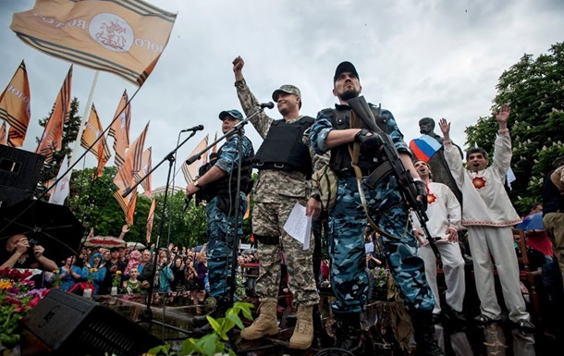
Терористичний акт - злочинне діяння у формі застосування зброї, вчинення вибуху, підпалу чи інших дій, відповідальність за які передбачена статтею 258 Кримінального кодексу України.

Slide 6
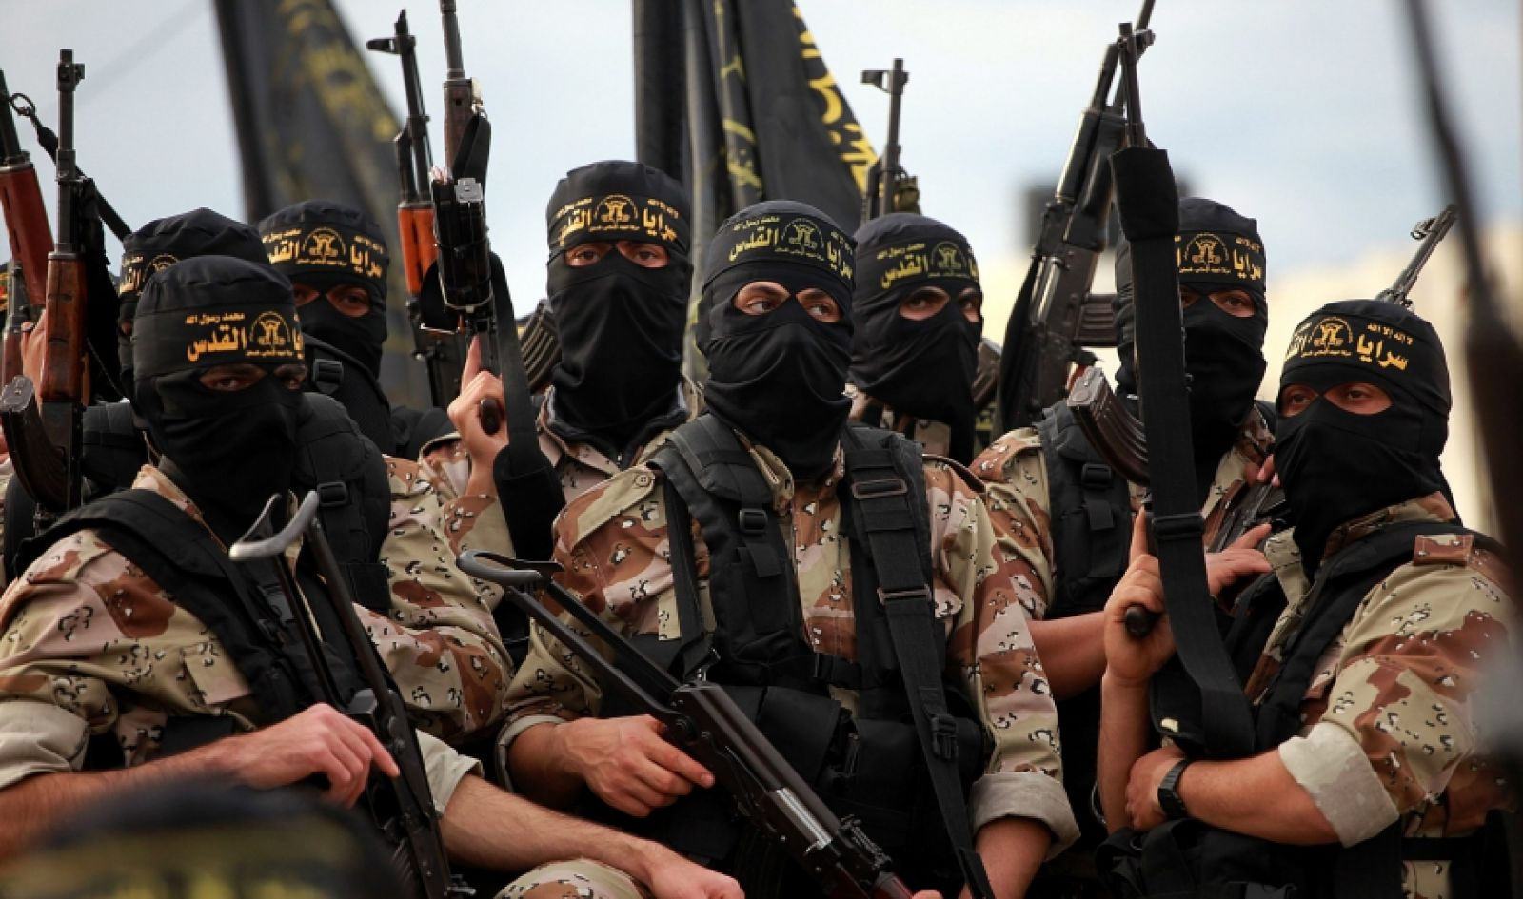
ОСНОВОЮ ТЕРОРИЗМУ МОЖУТЬ БУТИ:
політичні мотиви (залякування населення, послаблення державної влади, змушування до певних дій або фізичне знищення політичних супротивників),
дії, що мотивуються релігійними переконаннями, помстою, користолюбством, економічною конкуренцією;
дії, що пов'язані з поведінкою психічно хворих людей.

Slide 7
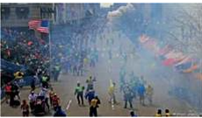
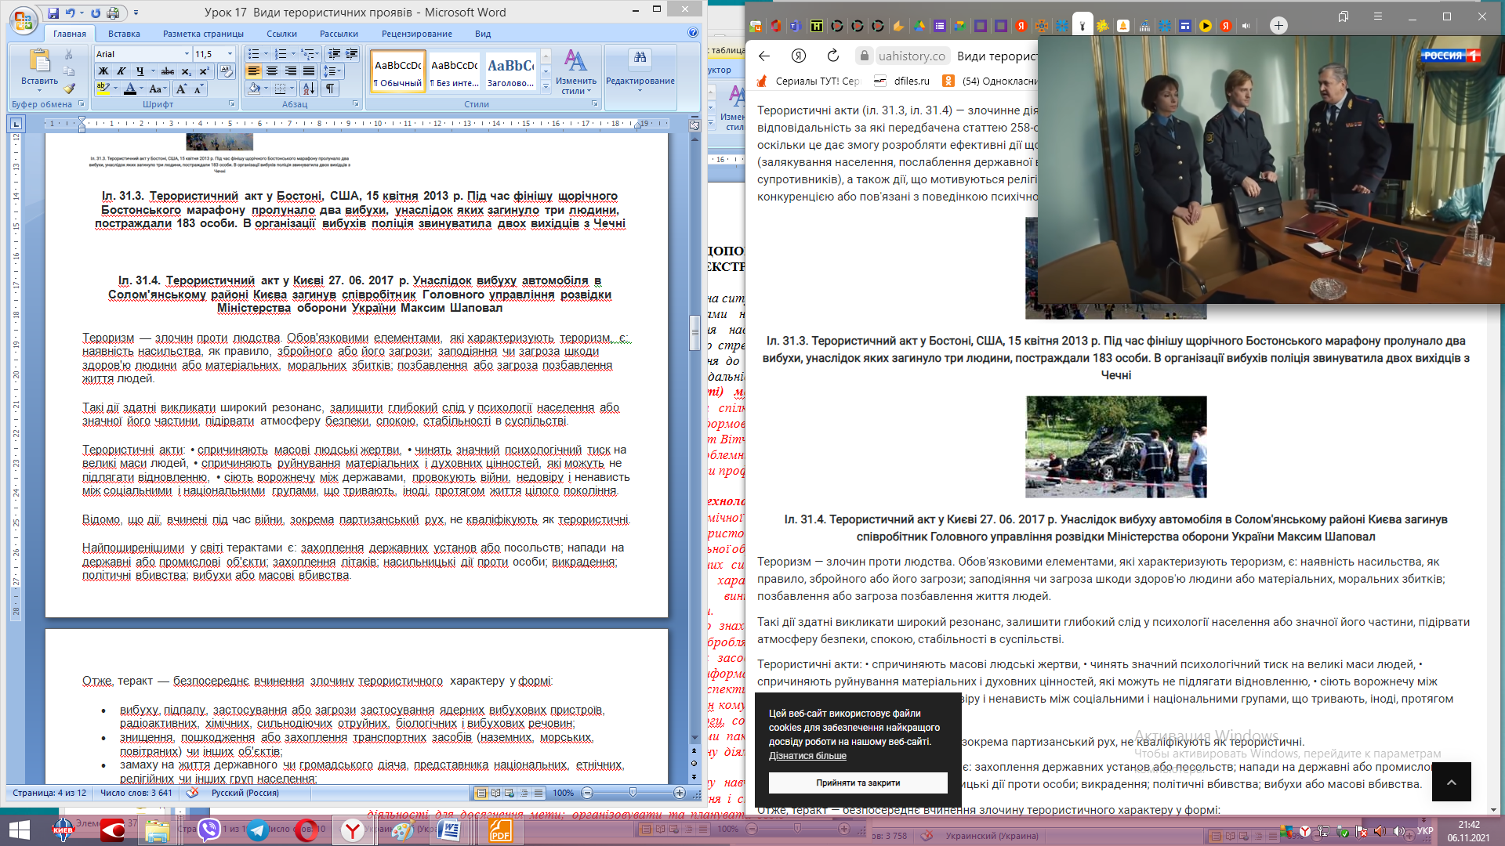
Терористичний акт у Бостоні, США, 15 квітня 2013 р. Під час фінішу щорічного Бостонського марафону пролунало два вибухи, унаслідок яких загинуло три людини, постраждали 183 особи. В організації вибухів поліція звинуватила двох вихідців з Чечні
Терористичний акт у Києві 27. 06. 2017 р. Унаслідок вибуху автомобіля в Солом'янському районі Києва загинув співробітник Головного управління розвідки Міністерства оборони України Максим Шаповал

Slide 8
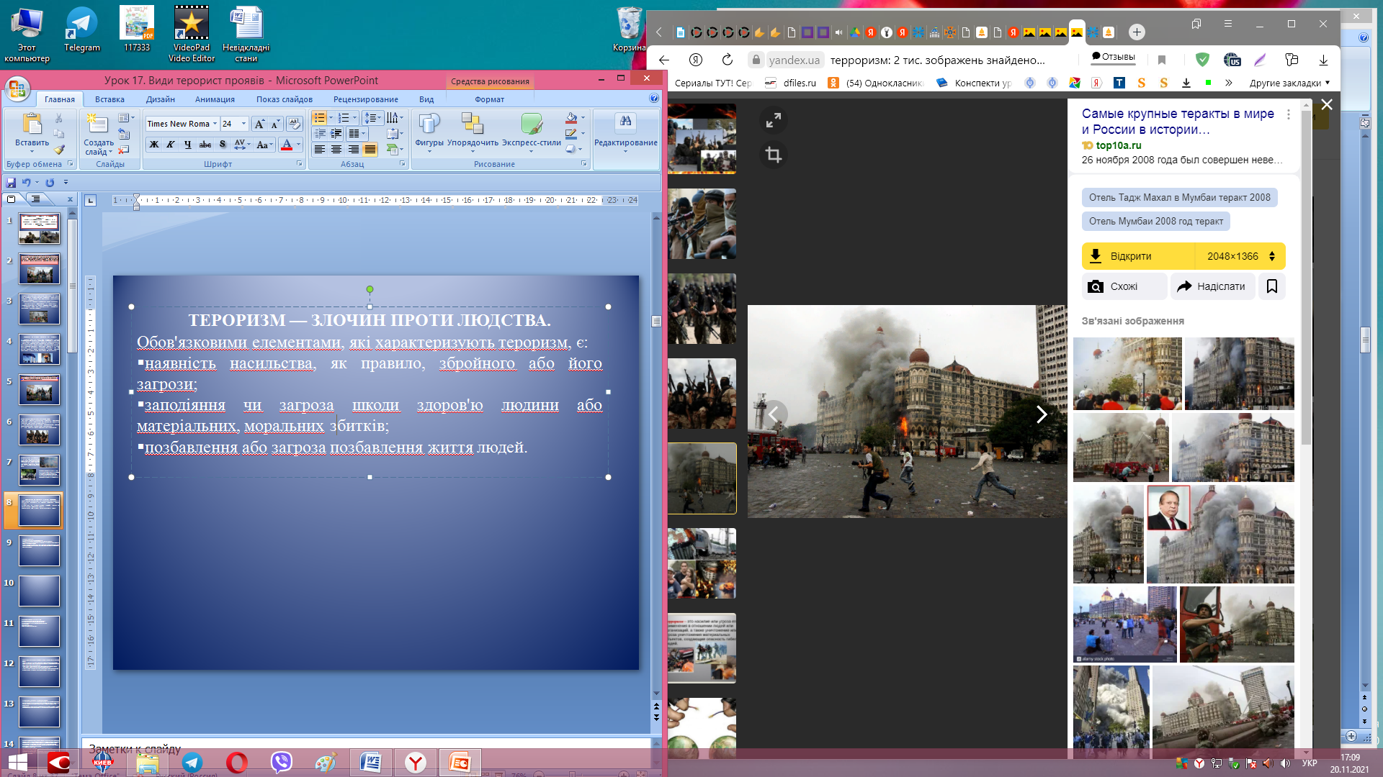
ТЕРОРИЗМ — ЗЛОЧИН ПРОТИ ЛЮДСТВА.
Обов'язковими елементами, які характеризують тероризм, є:
наявність насильства, як правило, збройного або його загрози;
заподіяння чи загроза шкоди здоров'ю людини або матеріальних, моральних збитків;
позбавлення або загроза позбавлення життя людей.

Slide 9
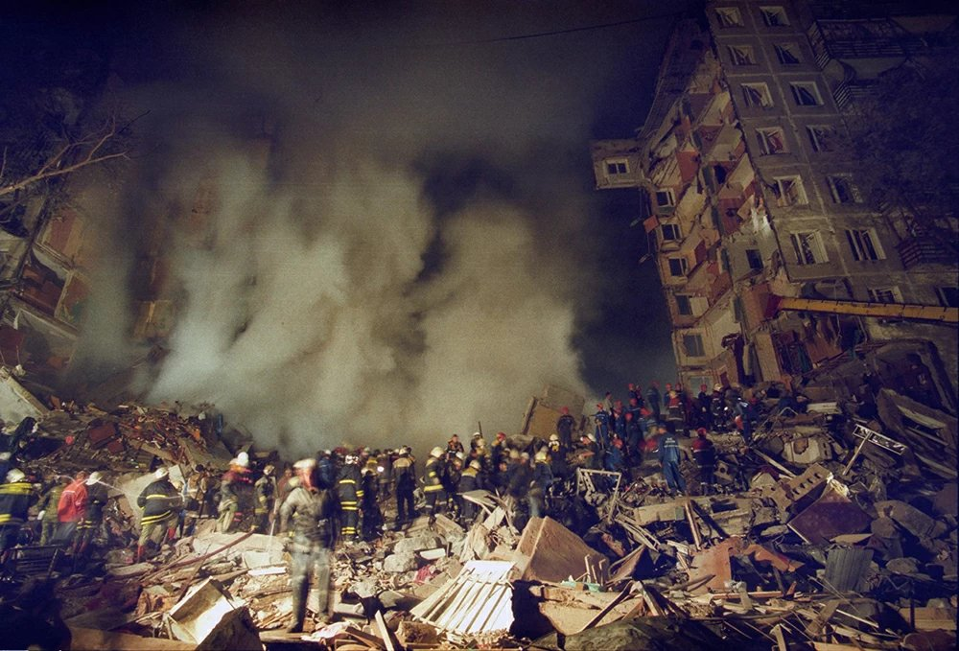
ТЕРОРИСТИЧНІ АКТИ:
• спричиняють масові людські жертви,
• чинять значний психологічний тиск на великі маси людей,
• спричиняють руйнування матеріальних і духовних цінностей, які можуть не підлягати відновленню,
• сіють ворожнечу між державами, провокують війни, недовіру і ненависть між соціальними і національними групами, що тривають, іноді, протягом життя цілого покоління.

Slide 10
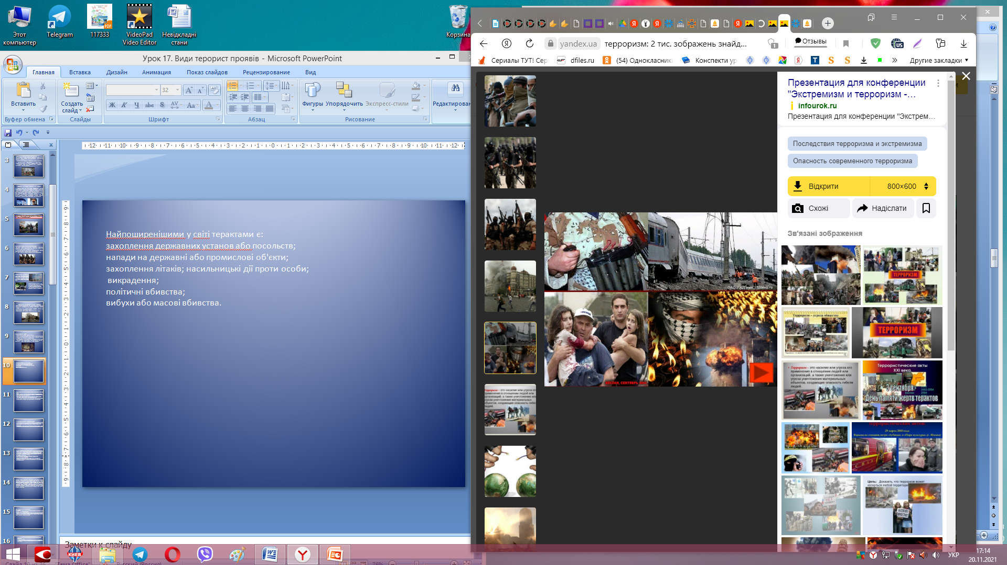
Найпоширенішими у світі терактами є:
захоплення державних установ або посольств;
напади на державні або промислові об'єкти;
захоплення літаків; насильницькі дії проти особи;
викрадення;
політичні вбивства;
вибухи або масові
вбивства.

Slide 11
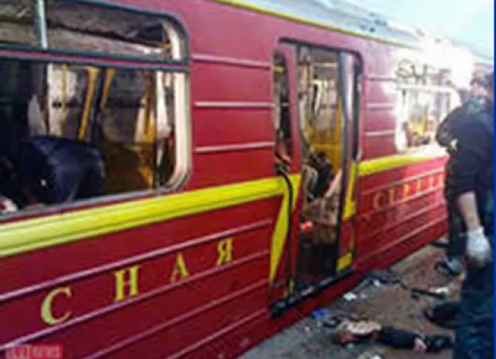
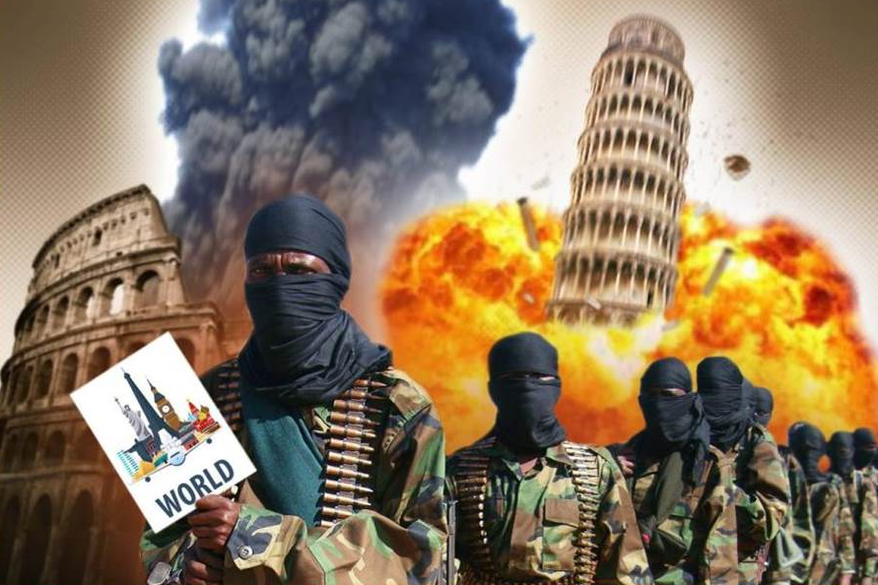
ТЕРАКТ — БЕЗПОСЕРЕДНЄ ВЧИНЕННЯ ЗЛОЧИНУ ТЕРОРИСТИЧНОГО ХАРАКТЕРУ У ФОРМІ:
вибуху, підпалу, застосування або загрози застосування ядерних вибухових пристроїв, радіоактивних, хімічних, сильнодіючих отруйних, біологічних і вибухових речовин;
знищення, пошкодження або захоплення транспортних засобів (наземних, морських, повітряних) чи інших об'єктів;
замаху на життя державного чи громадського діяча, представника національних, етнічних, релігійних чи інших груп населення;

Slide 12
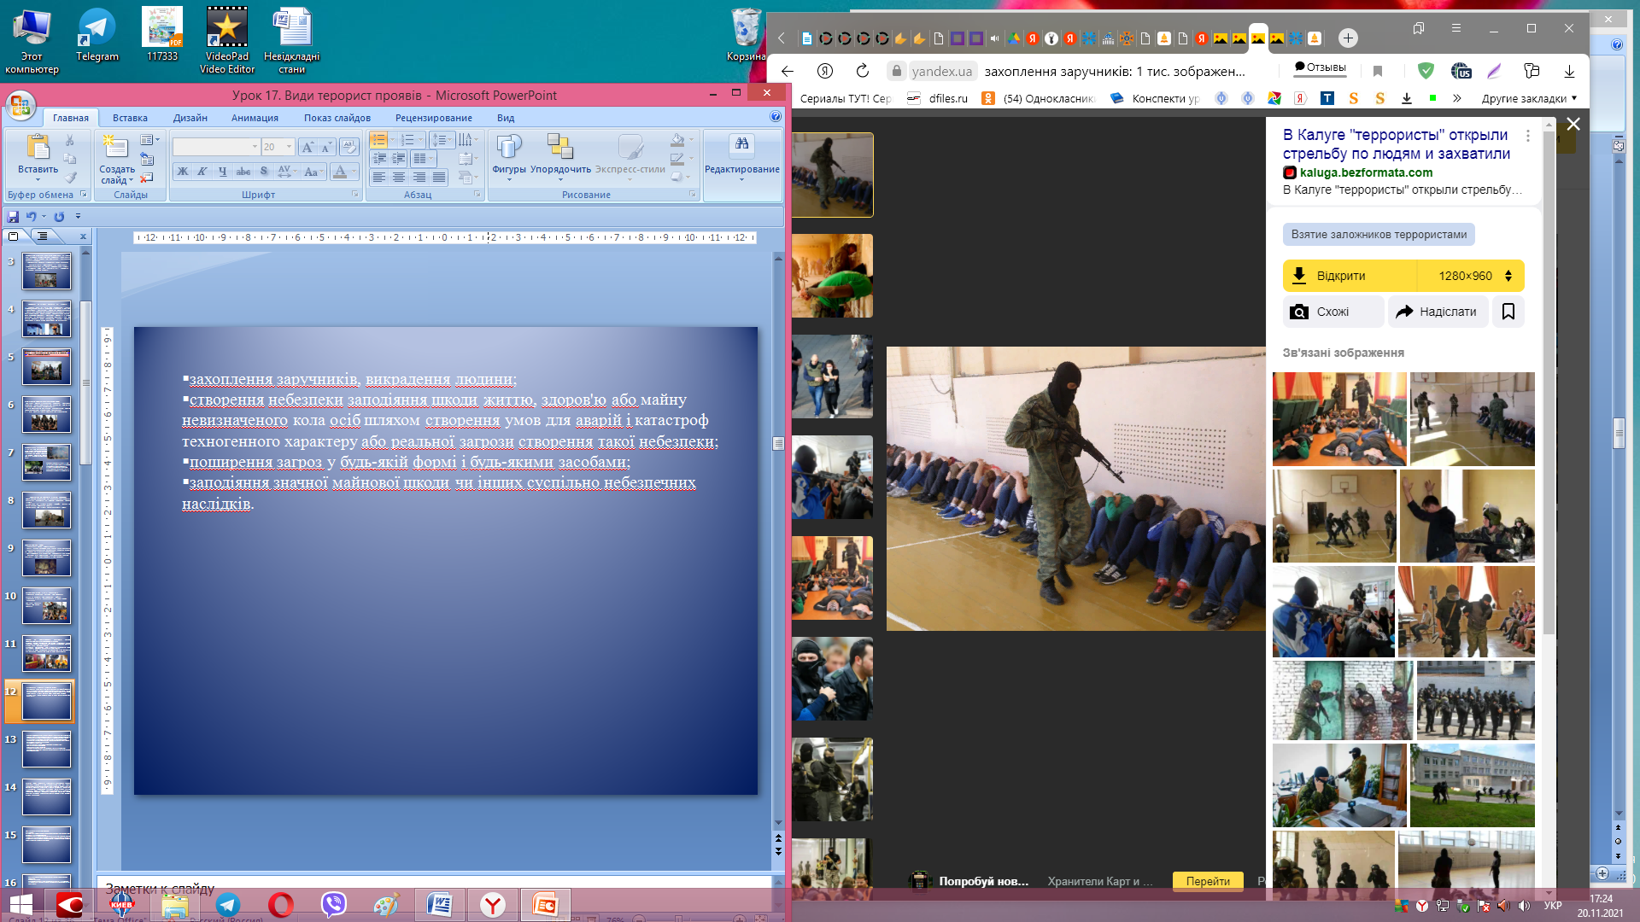
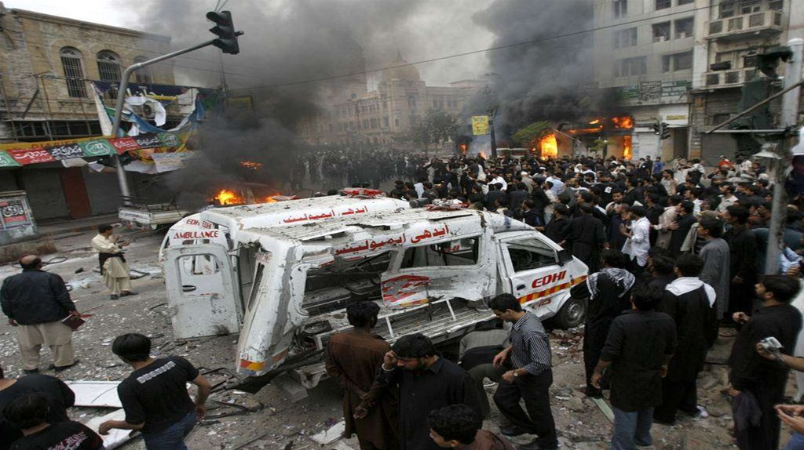
захоплення заручників, викрадення людини;
створення небезпеки заподіяння шкоди життю, здоров'ю або майну невизначеного кола осіб шляхом створення умов для аварій і катастроф техногенного характеру або реальної загрози створення такої небезпеки;
поширення загроз у будь-якій формі і будь-якими засобами;
заподіяння значної майнової шкоди чи інших суспільно небезпечних наслідків.

Slide 13
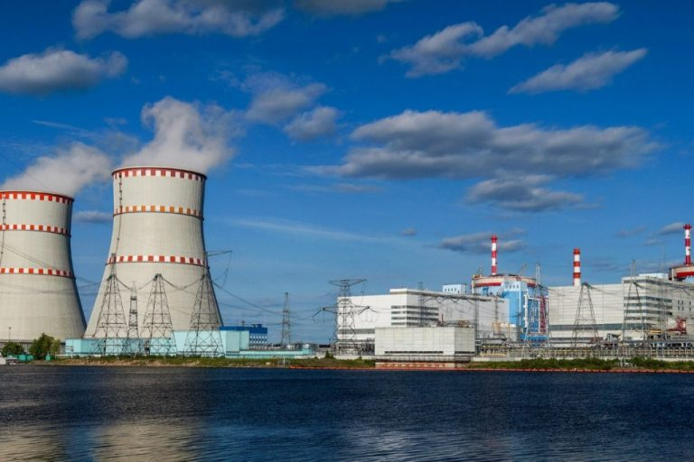
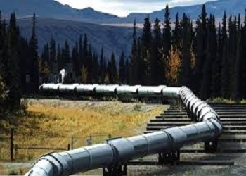
Найвірогіднішими цілями терористичних атак є місця масового перебування людей та об'єкти підвищеної небезпеки, які внаслідок підриву призводять до значної кількості людських жертв і можуть створити додаткову загрозу населенню та територіям, унаслідок викиду в навколишнє природне середовище небезпечних речовин (хімічних, біологічних, радіоактивних).
В Україні до таких об'єктів належать:
• атомні електростанції,
• транспортні вузли (зокрема аеропорти, залізничні станції),
• магістральні трубопроводи,
• військові склади, арсенали,
• промислові підприємства, установи, організації, які виробляють, використовують, зберігають, продають біологічні препарати, високотоксичні й отруйні речовини.

Slide 14
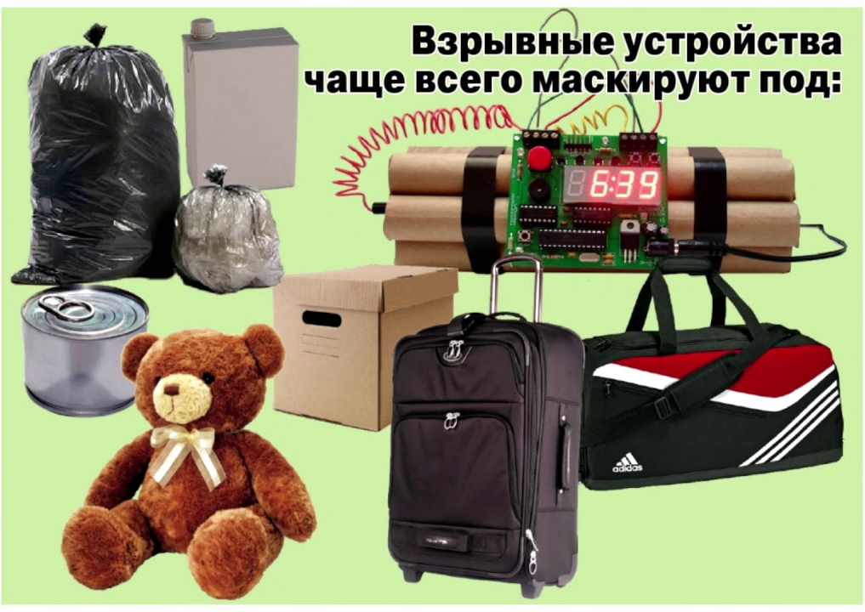
Типовою зброєю терористів є використання замаскованих вибухових пристроїв. Залежно від мети терористичного акту, такі пристрої, укомплектовані годинниковим механізмом, терористи можуть залишати в житлових будинках, навчальних закладах, установах і організаціях, підприємствах, громадському транспорті тобто в найбільш уразливих місцях, де зможуть завдати найбільшої шкоди населенню.

Slide 15
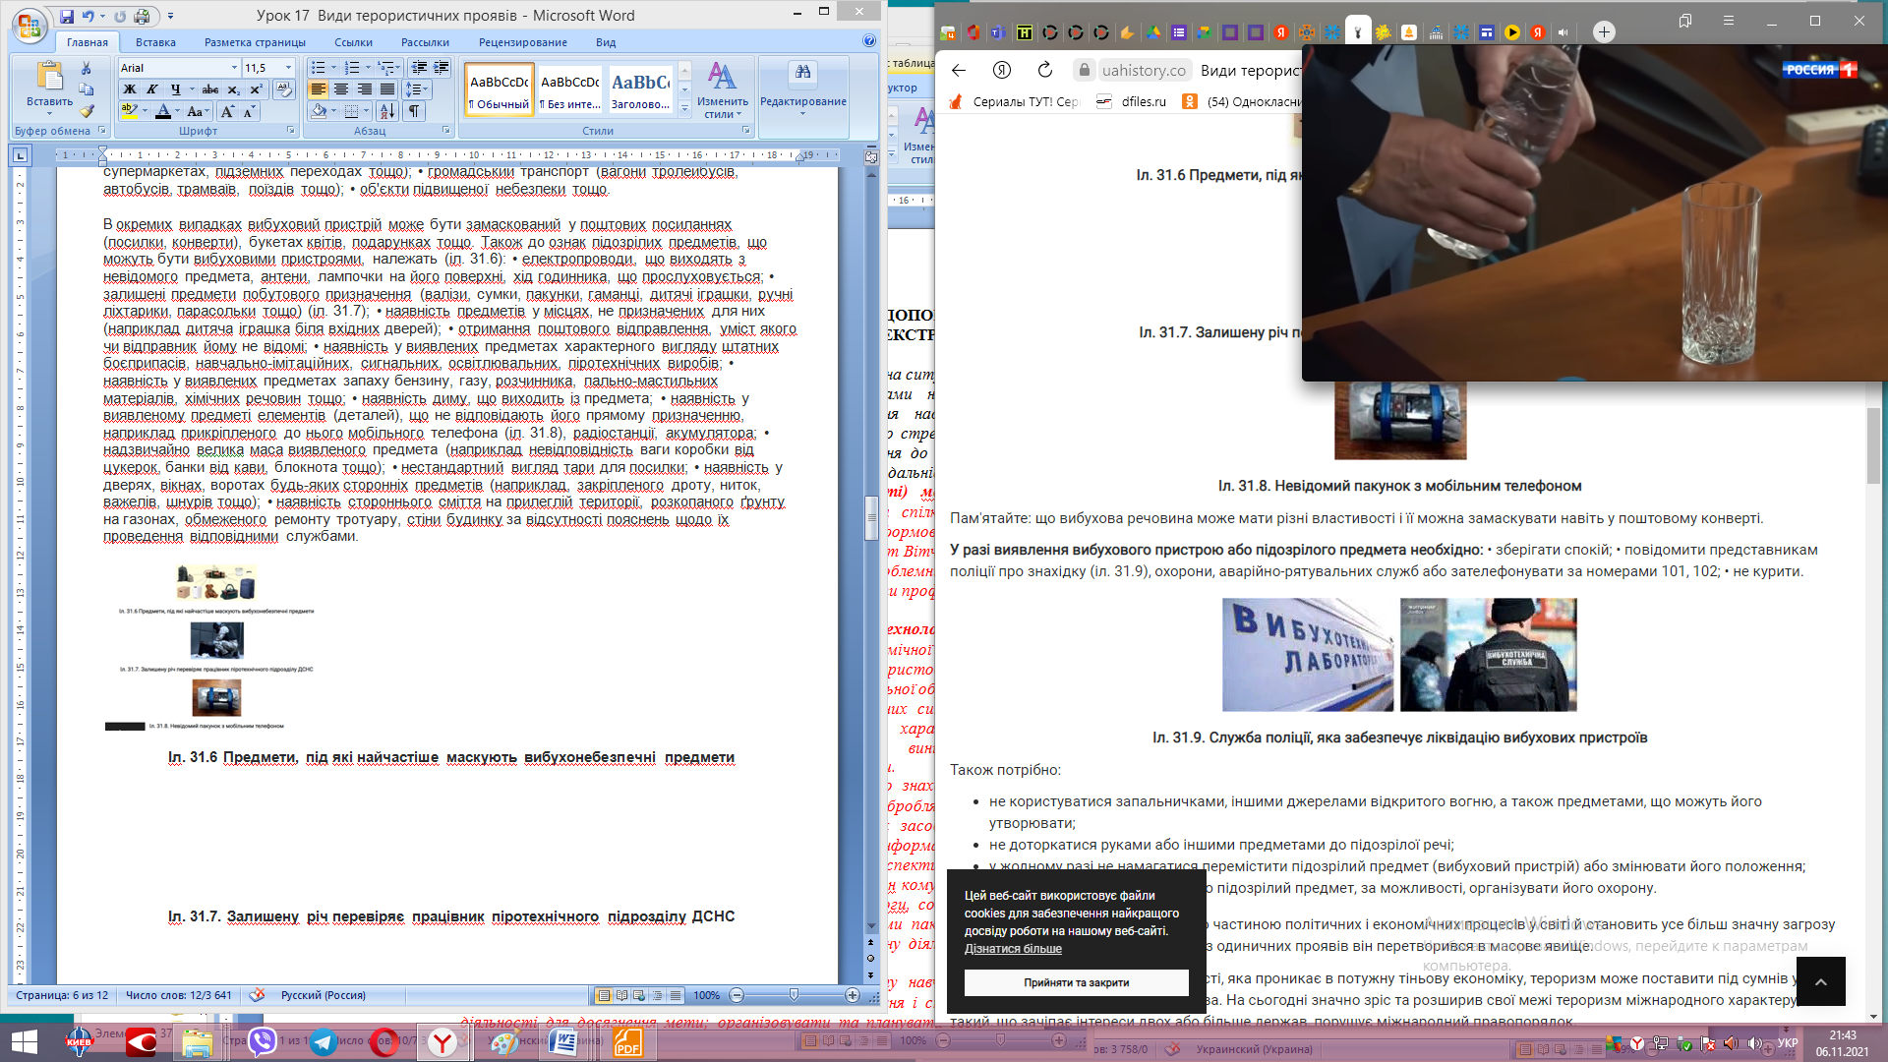
У разі виявлення вибухового пристрою або підозрілого предмета необхідно:
• зберігати спокій;
• повідомити представникам поліції про знахідку, охорони, аварійно-рятувальних служб або зателефонувати за номерами 101, 102;
• не курити;
не користуватися запальничками, іншими джерелами відкритого вогню, а також предметами, що можуть його утворювати;
не доторкатися руками або іншими предметами до підозрілої речі;
у жодному разі не намагатися перемістити підозрілий предмет (вибуховий пристрій) або змінювати його положення;
не залишати місце, де виявлено підозрілий предмет, за можливості, організувати його охорону.

Slide 16
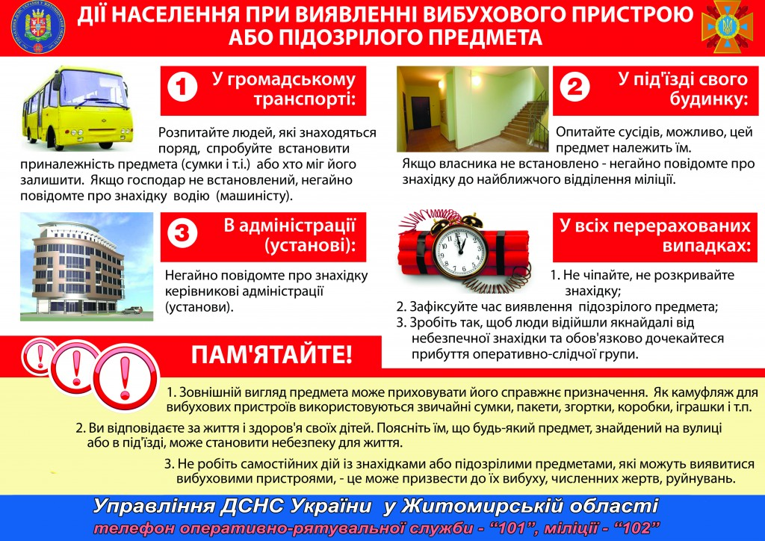

Slide 17
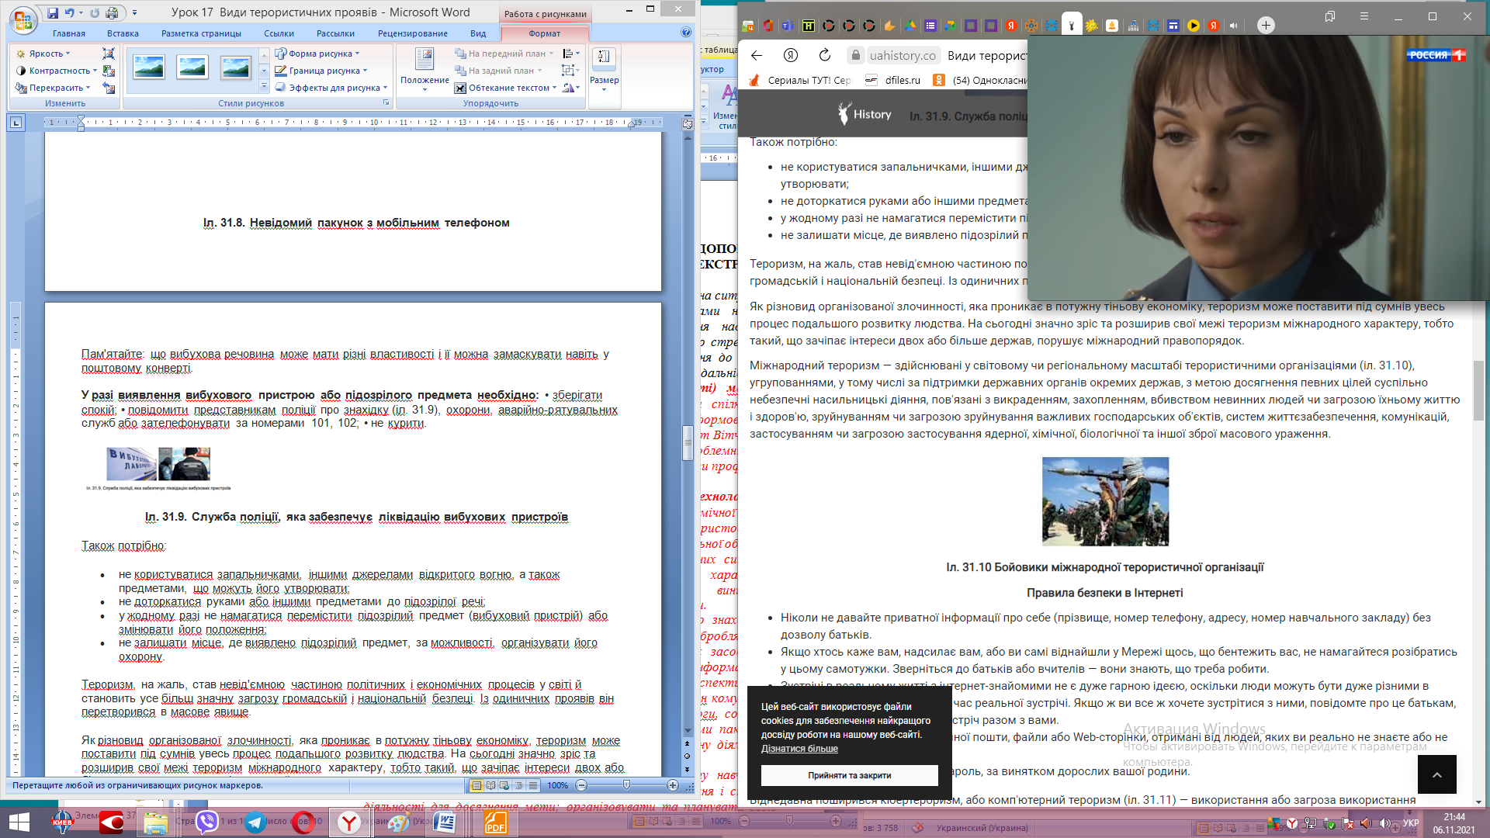
Міжнародний тероризм — здійснювані у світовому чи регіональному масштабі терористичними організаціями, угрупованнями, у тому числі за підтримки державних органів окремих держав, з метою досягнення певних цілей суспільно небезпечні насильницькі діяння, пов'язані з викраденням, захопленням, вбивством невинних людей чи загрозою їхньому життю і здоров'ю, зруйнуванням чи загрозою зруйнування важливих господарських об'єктів, систем життєзабезпечення, комунікацій, застосуванням чи загрозою застосування ядерної, хімічної, біологічної та іншої зброї масового ураження.

Slide 18
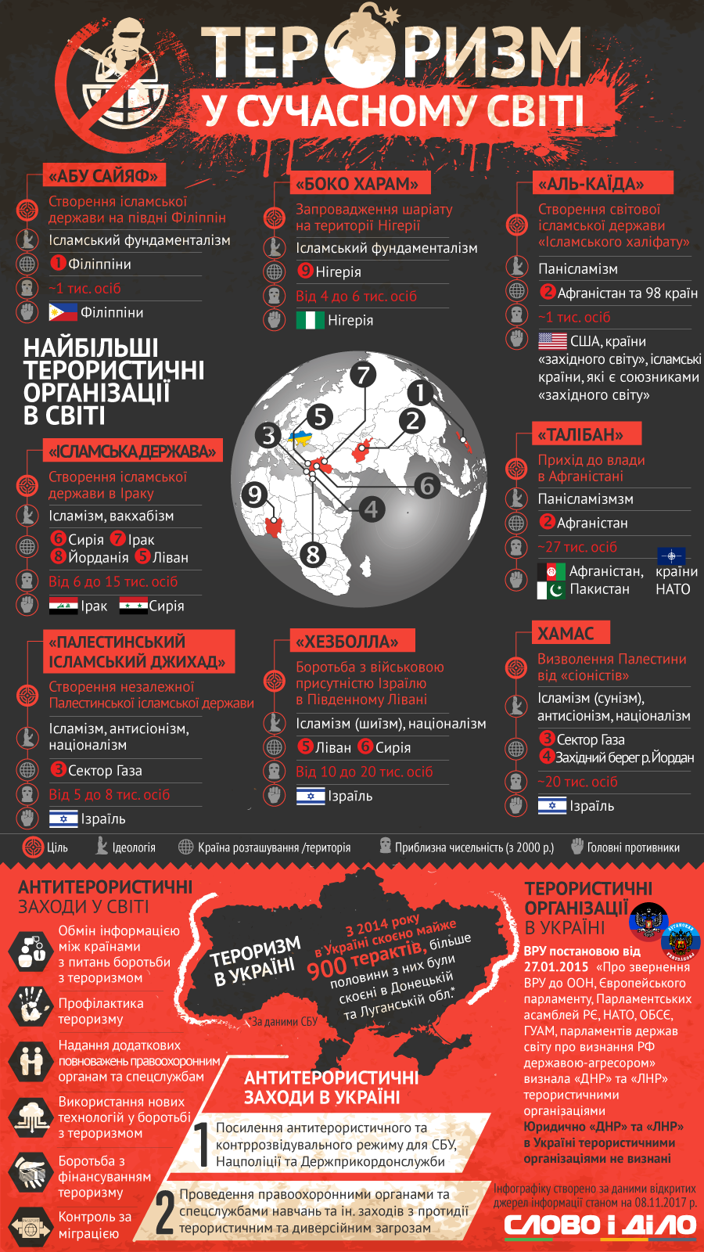

Slide 19
ПРАВИЛА БЕЗПЕКИ В ІНТЕРНЕТІ
Ніколи не давайте приватної інформації про себе (прізвище, номер телефону, адресу, номер навчального закладу) без дозволу батьків.
Якщо хтось каже вам, надсилає вам, або ви самі віднайшли у Мережі щось, що бентежить вас, не намагайтеся розібратись у цьому самотужки. Зверніться до батьків або вчителів — вони знають, що треба робити.
Зустрічі в реальному житті з інтернет-знайомими не є дуже гарною ідеєю, оскільки люди можуть бути дуже різними в електронному спілкуванні і під час реальної зустрічі. Якщо ж ви все ж хочете зустрітися з ними, повідомте про це батькам, і нехай вони підуть на першу зустріч разом з вами.
Не відкривайте листи електронної пошти, файли або Web-сторінки, отримані від людей, яких ви реально не знаєте або не довіряєте їм.
Нікому не повідомляйте свій пароль, за винятком дорослих вашої родини.

Slide 20
ВИ СТАЛИ ЗАРУЧНИКОМ.
Ваші правила поведінки
не загострюйте розмови з незнайомцями на теми політичного, релігійного характеру;
не реагуйте на зухвалу поведінку терористів, не вдавайтеся до дій, що можуть привернути їхню увагу;
продовжуйте спокійно сидіти, ні про що не питаючи й не дивлячись в очі терористам, бажано підкоритися їм беззастережно;
перш ніж пересунутися чи відкрити сумочку, запитуйте дозволу;
у разі стрілянини лягайте на підлогу або ховайтеся за сидінням, але нікуди не біжіть; у подібній ситуації місця біля вікна слугують кращою схованкою, ніж місця в проході;
іноді трапляється нагода врятуватися, перебуваючи біля виходів, розгляньте варіанти втечі через аварійні виходи;
постарайтеся визначити кількість терористів;

Slide 21
ВИ СТАЛИ ЗАРУЧНИКОМ.
Ваші правила поведінки
якщо вдається симулювати симптоми хвороби, з'являється можливість звільнитися в результаті переговорів: часто терористи звільняють жінок, дітей, літніх і хворих людей;
звільнені заручники мають повідомити якнайбільше деталей: кількість загарбників, у якій частині транспортного засобу вони перебувають, яку зброю мають, кількість пасажирів і їхнє розташування, моральний стан терористів;
сховайте документи і матеріали, що можуть вас скомпрометувати;
віддайте особисті речі, яких вимагають терористи;
не впадайте в паніку, краще подумайте, як знайти вихід зі становища;
постарайтеся зрозуміти наміри терористів, щоб оцінити можливості для опору;
спробуйте з'ясувати, чи налаштовані вони рішуче, чи можливий діалог;

Slide 22
ВИ СТАЛИ ЗАРУЧНИКОМ.
Ваші правила поведінки
уникайте необдуманих дій, тому що в разі невдачі можна поставити під загрозу власну безпеку і безпеку інших пасажирів;
постарайтеся визначити можливих помічників серед пасажирів;
організуйте почергове постійне спостереження за діями терористів;
намагайтеся зайняти себе: читати, писати, грати чи розмовляти із сусідами.
Отже, за будь-якої ситуації, якщо ви опинилися в заручниках:
не допускайте дій, які можуть спровокувати нападників до застосування зброї;
не звертайте увагу на образи і приниження, не поводьтеся зухвало;
виконуйте вимоги злочинців, не заперечуйте їм, не допускайте істерики і паніки;
перш ніж що-небудь зробити, — запитуйте дозволу;
якщо ви поранені, постарайтеся не рухатися, — цим уникнете додаткової втрати крові.

Slide 23
ВИ СТАЛИ ЗАРУЧНИКОМ.
Ваші правила поведінки
Під час вашого звільнення:
ляжте на підлогу обличчям вниз, голову закрийте руками і не рухайтеся;
тримайтеся, по можливості, подалі від дверних та віконних прорізів;
у жодному разі не біжіть назустріч працівникам спецслужб або від них, так як вас можуть прийняти за злочинців.

Slide 24
Відповідно до ст. 147-ої ККУ, захоплення особи як заручника з метою спонукати родичів затриманого, державну або іншу установу, підприємство чи організацію фізичної або службової особи до вчинення чи утримання від вчинення будь-якої дії як умови звільнення заручника карається позбавленням волі на строк від п'яти до восьми років.
Ті самі дії, якщо вони були вчинені щодо неповнолітнього або організованою групою, або були поєднані з погрозою знищення людей, або такі, що спричинили тяжкі наслідки, караються позбавленням волі на строк від семи до п'ятнадцяти років.

Slide 25
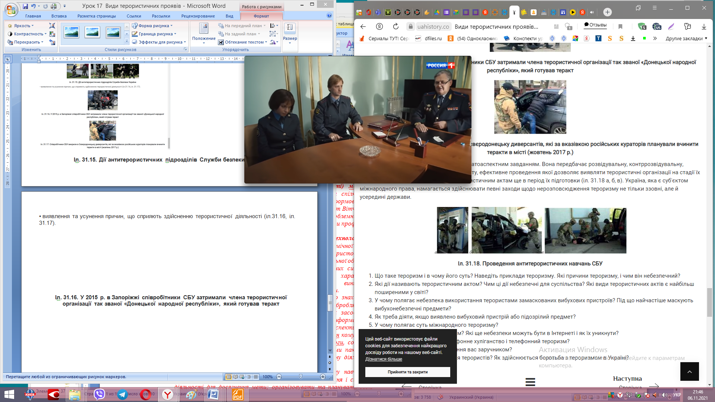
Боротьба з тероризмом в Україні здійснюється з метою:
• захисту особи, суспільства і держави від тероризму;
• попередження, виявлення, припинення терористичної діяльності та мінімізації її наслідків;
виявлення та усунення причин, що сприяють здійсненню терористичної діяльності.

Slide 26
Використані джерела
Гудима А.А. Захист Вітчизни. Основи медичних знань. Рівень стандарту:підручник для 11 класу закладів загальної середньої освіти/ А.А.Гудима, К.О.Пашко, І.М.Гарасимів, М.М.Фука. – Тернопіль: Астон, 2019
Павлюк Н.І. Захист Вітчизни. Основи медичних знань. 11 клас: навч.-метод.посібгик/Н.І.Павлюк._Х.: ВГ “Основа”, 2020
https://uahistory.co/pidruchniki/gydima-national-defense-11-class-2019-standard-level/34.php

